Slide 1
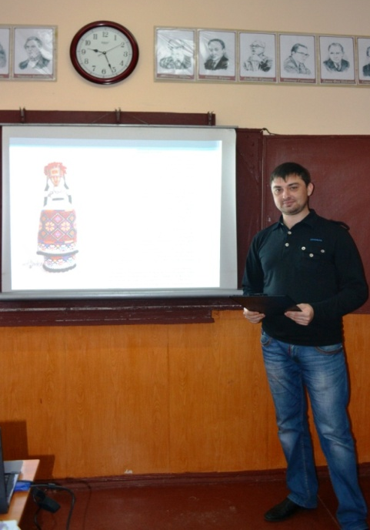
Управління освіти Вознесенської міської ради Миколаївської області
Вознесенська загальноосвітня школа І-ІІІ ступенів №4
Портфоліо
вчителя трудового навчання
Мікосіянчика Геннадія Геннадійовича
Зміст

Slide 2
Зміст
Мої досягнення
Офіційні документи
Курси підвищення кваліфікації
Робота над проблемним питанням
Життєвий досвід
Я у світі людей
Участь у суспільному житті
Хобі, інтереси
Погляд на себе і в майбутнє
Мої цінності та ідеали
Мої життєві плани
Мій девіз
Результати педагогічної діяльності
Науково – методична діяльність
Позаурочна діяльність з предмета
Головна

Slide 3
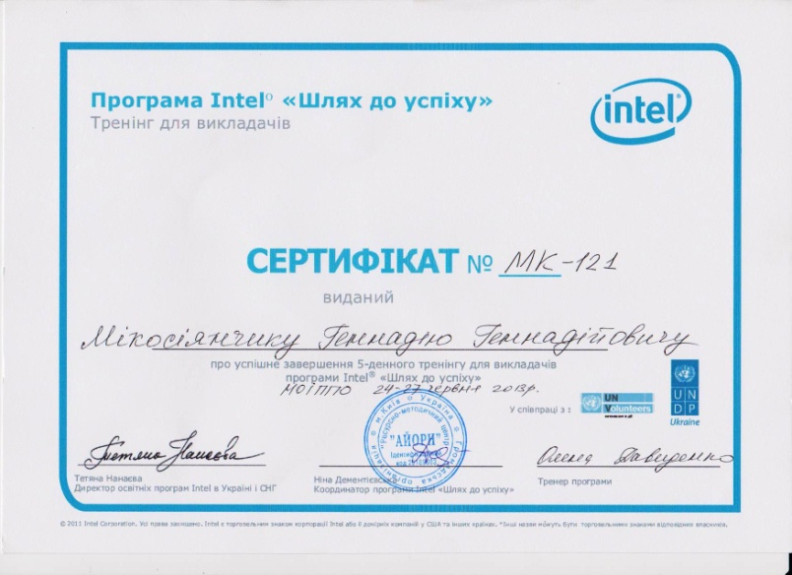
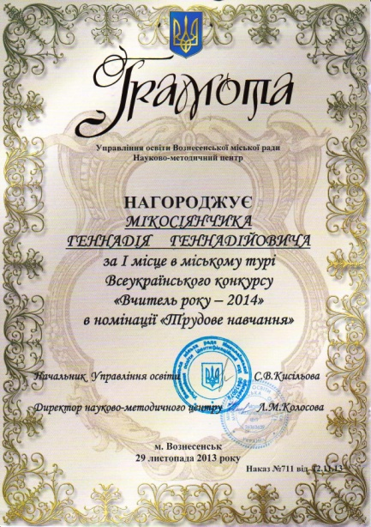
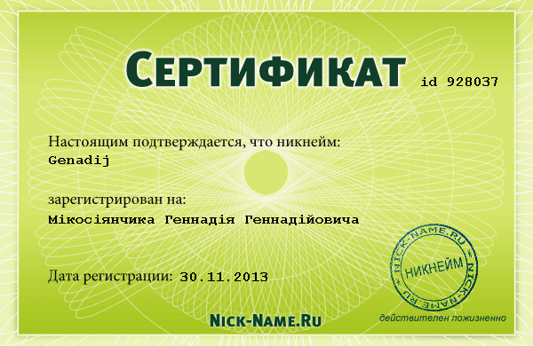
Офіційні документи
Зміст

Slide 4
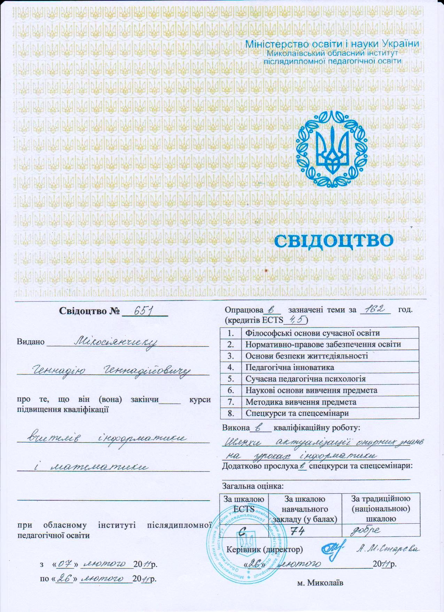
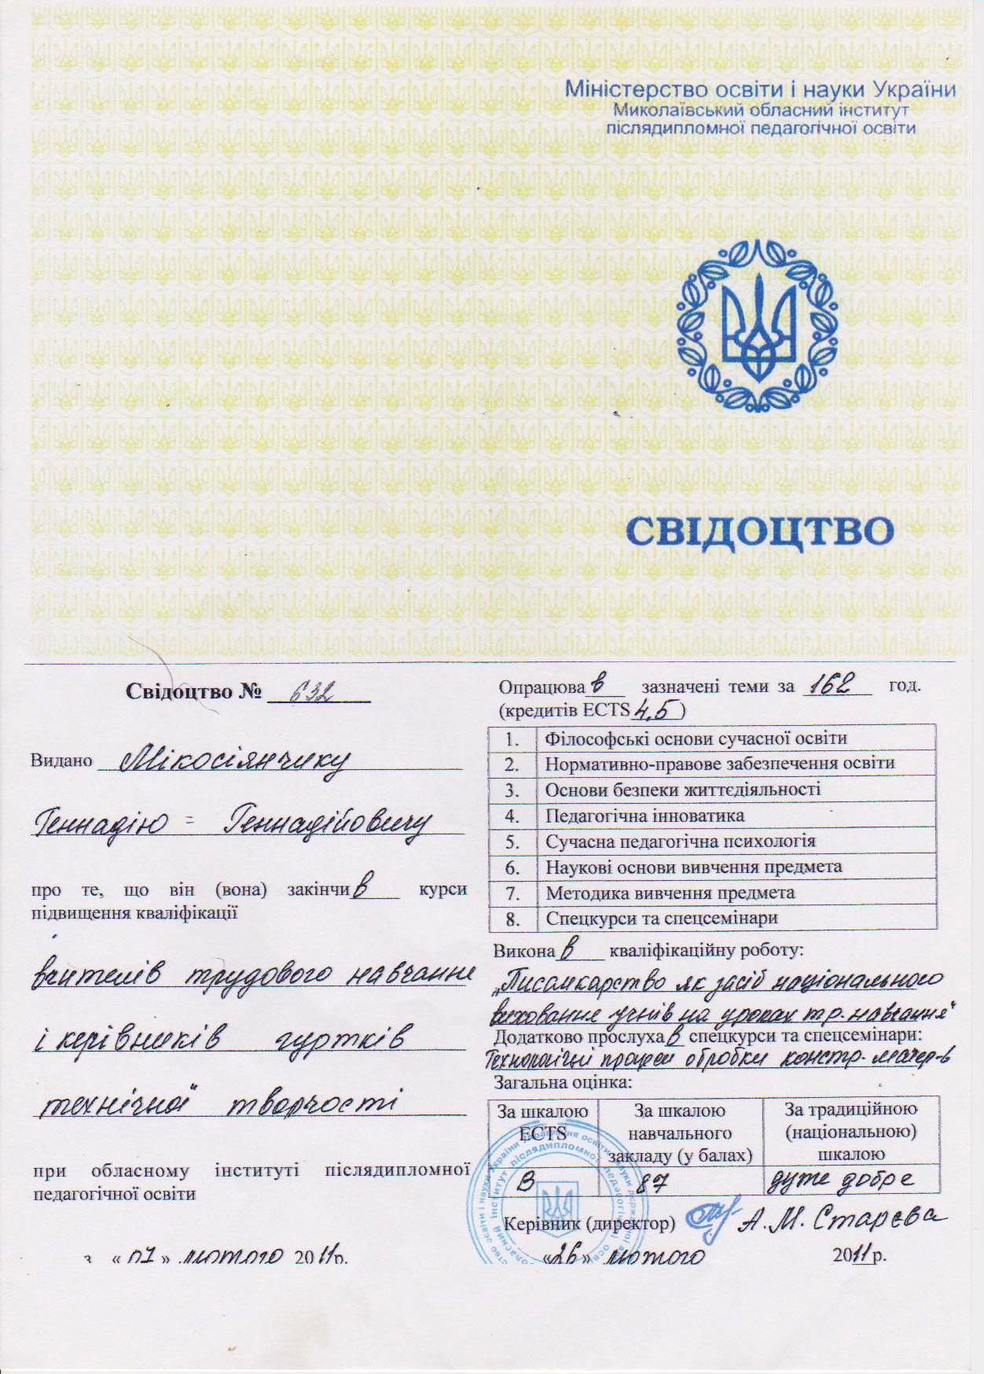
Курси підвищення кваліфікації
Зміст

Slide 5
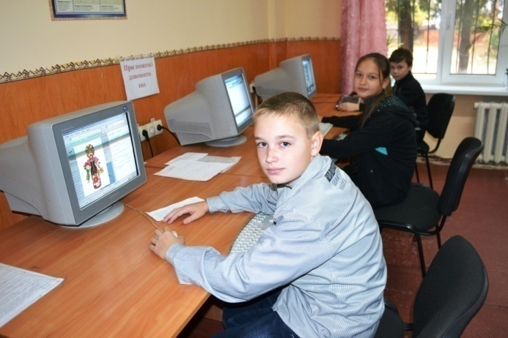
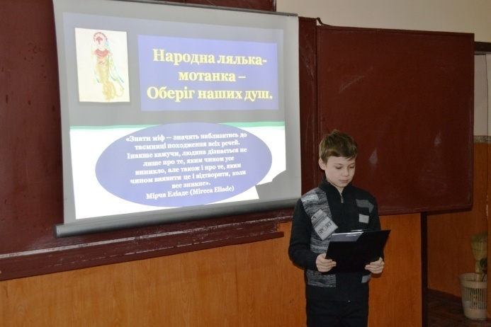
Робота над проблемним питанням
Проблемне питання вчителя:
“ Використання інтерактивних технологій на уроках трудового навчання ”
Зміст

Slide 6
Життєвий досвід
Я, Мікосіянчик Геннадій Геннадійович, народився 02 жовтня 1987 року в селі Октябрьське Октябрьського району Тургайської області. В 1988 році переїхав з родиною до України село Ново – Сафронівка Новоодеського району Миколаївської області. В 1995 році пішов до першого класу Новосафронівської загальноосвітньої школи І-ІІІ ступенів .
В 2005 році закінчив Новосафронівську загальноосвітню школу та вступив до Одеського національного університету імені І.І. Мечнікова.
В 2007 році одружився з Мікосіянчик Тетяною Миколаївною, 1987 року народження. В 2008 році народився син - Мікосіянчик Владлен Геннадійович.
В 2009 році закінчив Одеський національний університет імені І.І. Мечнікова та вступив до Миколаївського державного університету імені В.О. Сухомлинського.
Зміст

Slide 7
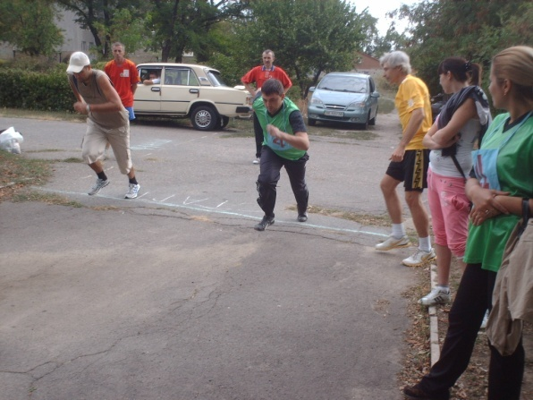
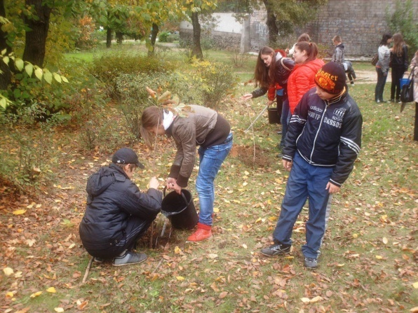
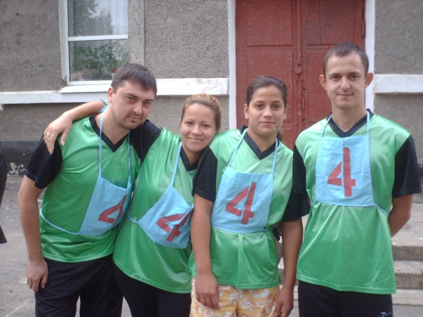
Участь у суспільному житті
З 2010 року я активний учасник шкільного лісництва “Дубок” – керівник Буковська А.В. та екологічної організації “Калинонька” – керівник Боброва А.С. Своєю участю, я закликаю підростаюче покоління до охорони навколишнього середовища та озеленення рідного міста.
Два роки підряд, я брав участь у міській спортивній спартакіаді серед вчителів міста.
Зміст

Slide 8
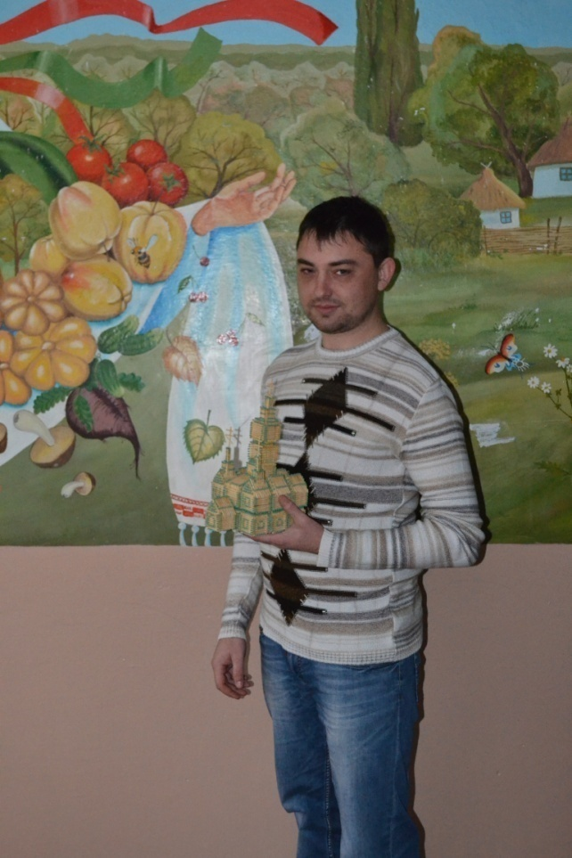
Хобі, інтереси
В дитинстві я грав у футбольній команді нашого села, дитяча любов до футболу є нині. Люблю вечорами перед телевізором дивитися футбольні матчі.
Коли почав працювати в школі у мене з'явилося ще одне захоплення – це матчворк.
А у мене м’яч новенький, кольоровий, чималенький.
Спробуйте забити гол, коли граєм у футбол!
В нас кмітливий воротар – вірний пес, наш друг Мухтар!
Зміст

Slide 9
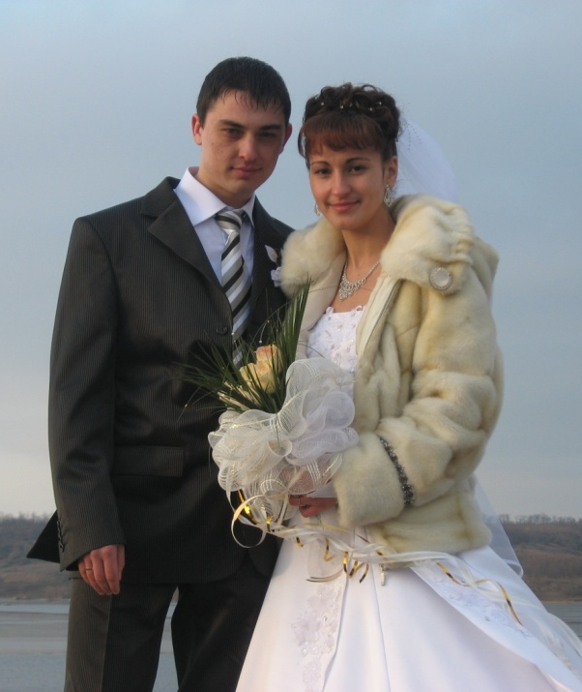
Мої цінності та ідеали
ВСЕ ПОЧИНАЄТЬСЯ З ЛЮБОВІ
Усе починається з любові.
Наш шлях і вродження життя,
Який пройти ми всі готові,
Аж до кінця, без вороття.
Все починається з любові:
Бутон троянди у садку,
І пісенька про чорні брови,
І біла лілія в ставку.
Все починається з любові.
Коли вершин долаєм світ,
Коли ми згинути готові,
За ту, що глянула нам в слід.
Все починається з любові,
Коли ми кричимо: Ура!
Коли у бій іти готові,
Щоб захистити честь двора.
Тобі я кланяюсь. Любов,
За тебе йду я до вершини,
За тебе згинути готов,
Моя прекрасна половина!
В.Бойко
Усе в житті починається з любові. У ній народжується краса, гармонія, лад, єдність. Любов — радість, любов — джерело натхнення. Тому основним моїм принципом є ЛЮБИТИ: любити життя, любити людей, любити свою професію.
Потрібно відкривати своє серце і душу для близьких і рідних , для друзів. Творити добро на землі.
Потрібно будь-що залишатися людьми, бо це мистецтво щонайвище в світі.
Зміст

Slide 10
Мої життєві плани
Англійський психолог Чессер у книзі «Життя для того, щоб його прожити» пише: «Життєва програма має включати в себе набагато більше, аніж тільки забезпечення прожиття й задоволення честолюбства. Це занадто вузько, щоб охопити мету, якій повинно бути присвячене наше порівняно коротке існування на світі. І хоч не можна змінити середовища, в якому живемо, ми можемо змінити своє ставлення до нього і не дати йому нас перемогти. Планувати своє життя — значить просто вирішити, якою людиною ми хочемо стати, не те, що можливе для когось іншого, а що можливе для нас».
Щоб краще розповісти про мої плани, я пропоную вам уявити символічний багатоповерховий будинок, як зробив я після закінчення школи.
Перший поверх у ньому займало здобуття вищої освіти після закінчення школи. Я мріяв навчатися на факультеті прикладної математики Одеського національного університету ім.. І.І. Мечникова, оскільки вважав, що прогрес розвитку інформаційно – комунікаційних технологій стрімко буде рухатися вперед. І не помилився…
Другий поверх мого “ будинку планів ” поділявся на дві частини: у правій, розташована перспективна та цікава робота, а у лівій – власна родина, де я зміг б щасливо реалізуватися як чоловік і батько. Гадаю, що Ви зі мною погодитесь, адже: цікава робота плюс сімейний добробут, любов – це і є складові щастя людини. І хоч обидві частини цього “другого поверху” мають між собою функційні та архітектурні розбіжності, але вони гармонійно сполучаються між собою. Тому на цьому поверсі затишно мені і моїм рідним.
Є у моєму будинку ще й третій поверх. Одержати певний міцний досвід у роботі, я хочу поглибити свої знання з фаху, прагну стати гарним педагогом, другом та наставником для своїх учнів. Зі своїми учнями на гурткових заняттях я поставив ціль – створення сірникового містечка.
Та хочеться сподіватися, що моє майбутнє не буде затишно-тихим, бо свої плани я пов’язую ще з громадською діяльністю. Мене приваблює робота з екологічного захисту довкілля.
То нехай же сходинки цього “ будинку мрій ” ведуть мене до головного у моїх планах – бути самодостатньою особистістю, гарним батьком та чоловіком!
Зміст

Slide 11
Мій девіз
Ніколи не може бути бажання без прагнення його втілити.
Але для цього Ви маєте єдине що в нас є, - це час!
Кожен з нас – це те, що він зумів зробити зі своїм часом
Той, хто прагне, зробить більше за того, хто може.
Зміст

Slide 12
Результати педагогічної
діяльності
Кількість учасників олімпіад | Результат (місто/область/ республіка) | Навчальний рік
3 | ІІІ місце | 2010-2011
1 | І місце | 2011-2012
2 | І місце ІІ місце | 2012-2013
Зміст

Slide 13
Сучасні уроки трудового навчання не можна уявити без застосування інформаційно-комунікаційних технологій. Саме тому за свою науково-методичну проблему я обрав тему «Використання інформаційно-комунікаційних технологій на уроках трудового навчання». Працюючи над реалізацією даного питання, здобув певний досвід, пройшов навчання за програмою «Intel® Шлях до успіху», курс Microsoft із цифрових технологій.
До сучасних інформаційно-комунікаційних технологій навчання відносяться Інтернет-технології, мультимедійні програмні засоби, офісне та спеціалізоване програмне забезпечення, електронні посібники та підручники, системи дистанційного навчання (системи комп'ютерного супроводу навчання).
На своїх уроках я систематично використовую комп’ютерне обладнання для демонстрації презентацій, відеоуроків, зокрема з розділу «Технологія виготовлення виробів з фанери». Для підготовки до уроків використовую, сайт You Tube. Для мене дуже важлива можливість використання мережі Інтернет для самоосвіти: опрацювання документів, довідкових матеріалів, знайомство з досвідом роботи колег з усієї України.
Мультимедійні програмні засоби допомагають мені підвищувати рівень засвоєння учнями навчального матеріалу, підвищити ступінь наочності, посилити мотивацію навчання.
Відповідно до вимог програми з «Технологій» щонайменше дванадцять занять ми обов’язково проводимо в комп’ютерному кабінеті, створюємо мультимедійні презентації, буклети, рекламні листівки, застосовуючи офісні програми Publisher, Power Point, Paint.
Науково – методична
діяльність
Використання інформаційно-комунікаційних технологій впливає на формування теоретичного, творчого та модульно-рефлексивного мислення учнів, комп'ютерна візуалізація навчальної інформації має суттєвий вплив на формування уявлень, які займають центральне місце в образному мисленні, а образність уявлень тих чи інших явищ і процесів в пам'яті збагачує сприйняття навчального матеріалу, сприяє його науковому розумінню.
Професійну майстерність, як вчитель, підвищую, беручи участь у роботі міського та шкільного методичних об’єднаннь.
Зміст

Slide 14
Позаурочна діяльність
з предмета
Зміст

